Slide 1
FHIR observation 標準化量測及檢查資料

Slide 2
個人健康紀錄相關 Resources
Patient: 病人基本資料
Condition:身體、心理、或日常生活狀況
心臟有裝支架、工作壓力大、需安排到院交通…
Observation: 量測及檢查資料
體重、血壓、心跳、檢驗值、影像發現等
定義網址: https://www.hl7.org/fhir/observation.html
……

Slide 3
FHIR Observation
通用之健康醫療檢查數據存取規格
各式檢驗、生理監測、人體觀察發現資料皆可轉成 FHIR Observation 資料
透過標準 API 存取

Slide 4
Observation usage(應用範圍) 1
Vital signs such as body weight, blood pressure, and temperature
Laboratory Data like blood glucose, or an estimated GFR
Imaging results like bone density or fetal measurements
Clinical Findings* such as abdominal tenderness
Device measurements such as EKG data or Pulse Oximetry data

Slide 5
Observation usage(應用範圍)2
Clinical assessment tools such as APGAR or a Glasgow Coma Score
Personal characteristics: such as eye-color
Social history like tobacco use, family support, or cognitive status
Core characteristics like pregnancy status, or a death assertion

Slide 6
引入FHIR 標準的好處
可建構標準伺服器管理所有臨醫資訊
多用途之 resource 類別，例如:
Observation 可存取各式檢驗、生理監測、影像發現資料
Diagnostic report 包含檢驗、影像檢查、病理檢查報告
標準 API 存取各式 FHIR resources
我們僅需發展各式前端應用系統!

Slide 7
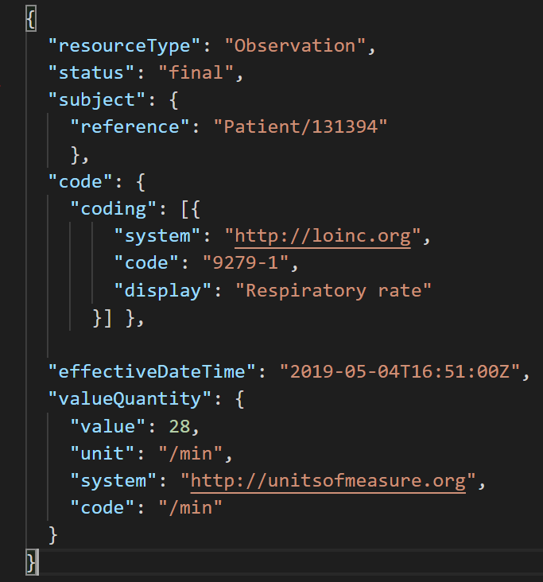
FHIR observation example

Slide 8
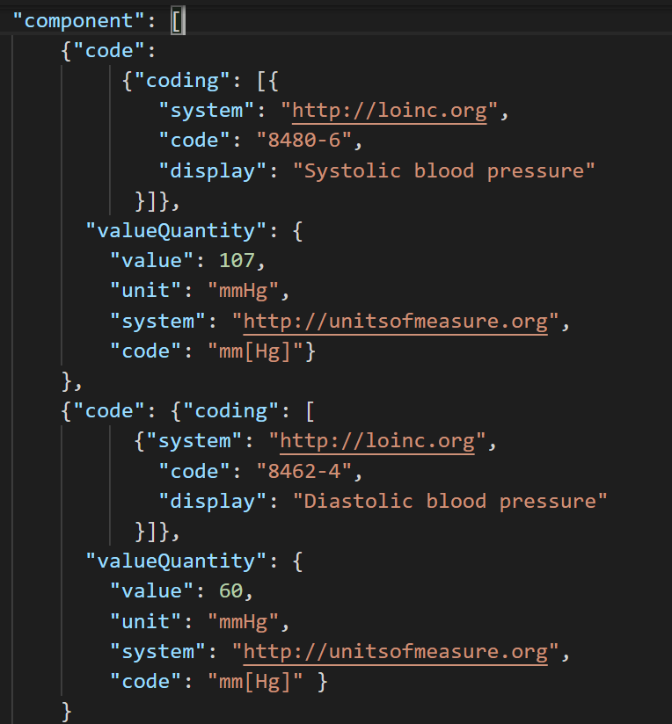
FHIR observation example
Multiple value

Slide 9
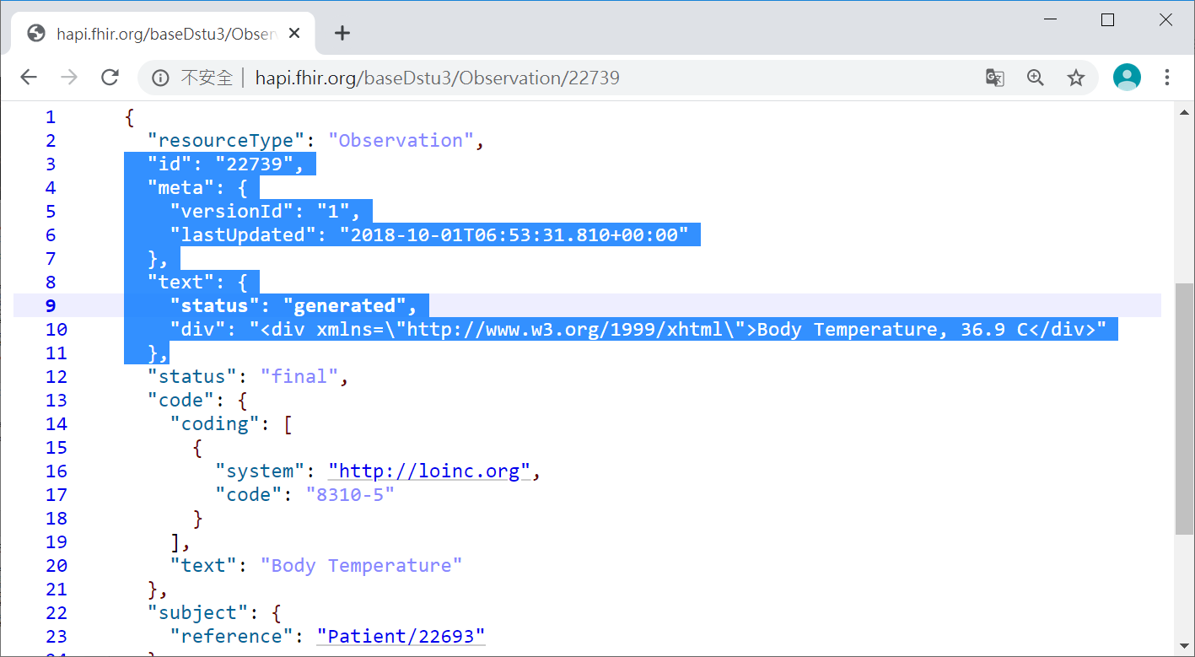
Observation 主要欄位 1
上傳後 FHIR Server 自行創建的資料，如:
Id,meta,text

Slide 10
Observation 主要欄位
參考資料( reference)，如:
basedOn -> CarePlan : 基於某照護計畫做量測
subject -> Patient
encounter -> Encounter
Performer -> Practitioner
specimen -> Specimen
device -> Device
參考資料事先建立在 FHIR server，提供 resource id ，利於參照及查詢

Slide 11
Observation 主要欄位
必填資料 (1-1 or 1-*)，如:
status
code
以 code 欄位定義其為哪一種觀察值
Resources 通常僅有少數必填資料，其餘皆為選用欄位

Slide 12
Observation.code
生理監測種類 | 編碼 | 單位
心跳 | 29463-7 | /min
血壓 | 85354-9 | mm[Hg]
體溫 | 8310-5 | Cel
血氧 | 59408-5 | %
HTTP get example:
取得全部之血壓量測資料
http://hapi.fhir.org/baseR4/Observation?code=85354-9
取得 patient.id =402 之全部之血壓量測資料
http://hapi.fhir.org/baseR4/Observation?code=85354-9&subject=402

Slide 13
Observation 當中的時間
"effectiveDateTime": "2019-09-19T17:17:57+03:00"
生效時間
"issued": "2019-09-19T17:19:11.098+03:00"
資料確認時間
https://hl7.org/fhir/2018May/datatypes.html#dateTime
Date format: YYYY-MM-DD, e.g. 2018, 1973-06, or 1905-08-23
DateTime format: YYYY-MM-DDThh:mm:ss+zz:zz, e.g. 2015-02-07T13:28:17-05:00
instant format: YYYY-MM-DDThh:mm:ss.sss+zz:zz

Slide 14
量測部位及量測方式
bodySite
Method，如:
心電圖、頭部斷層掃描…
一種量測方法，可能產生多個檢查值，如:
心電圖: 心律、房室傳導、心室異常等

Slide 15
生醫及影音資訊標準化
支援 FHIR 標準
規範 IoT 近端整合架構
標準、安全之有線及無線互通機制
標準化波形、圖片、影音管理平台

Slide 16
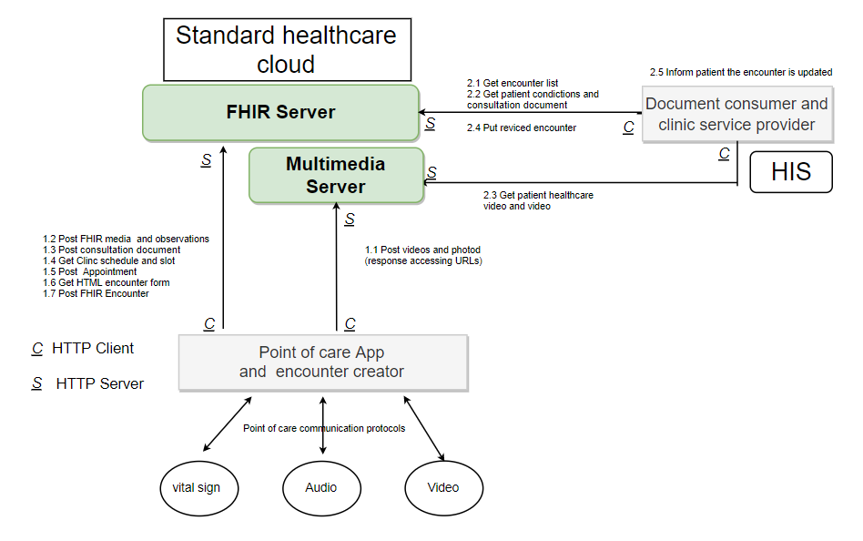
IoMT 與就醫情境整合

Slide 17
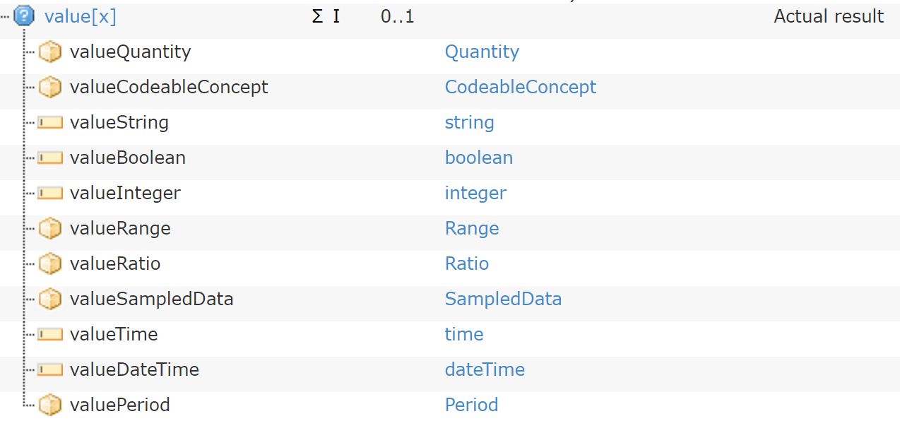
Observation.value
可選用恰當的資料型態紀錄數值

Slide 18
Observation.value
可選用恰當的資料型態紀錄數值，如
病毒感染: 陰性、陽性
新生兒 APGAR 評分表:
http://www.healthofchildren.com/A/Apgar-Testing.html

Slide 19
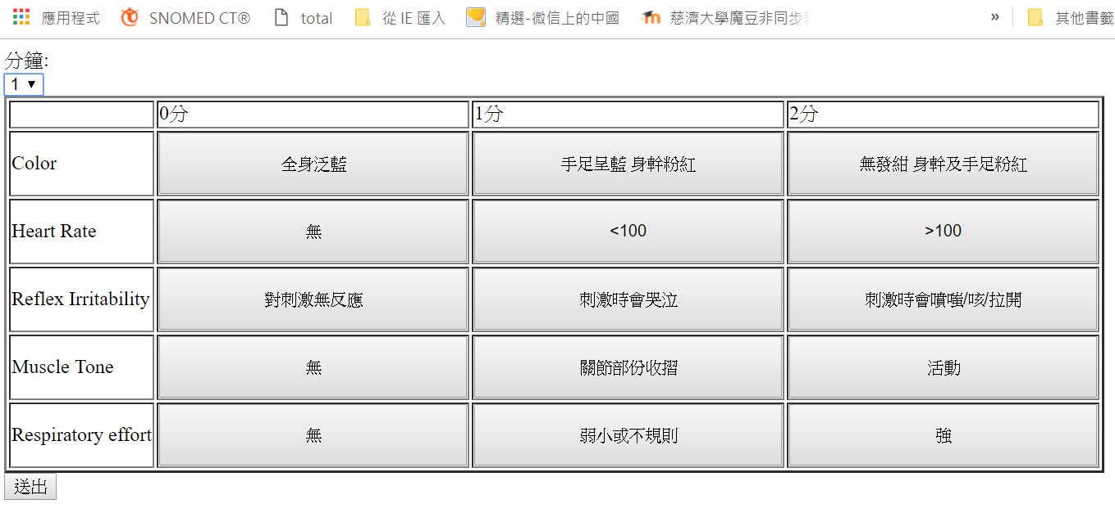
FHIR 輸入介面範例
新生兒 1、5、10 分鐘生理資訊評估
慈大公衛系同學開發
經簡單之 HTML and JS 教育訓練

Slide 20
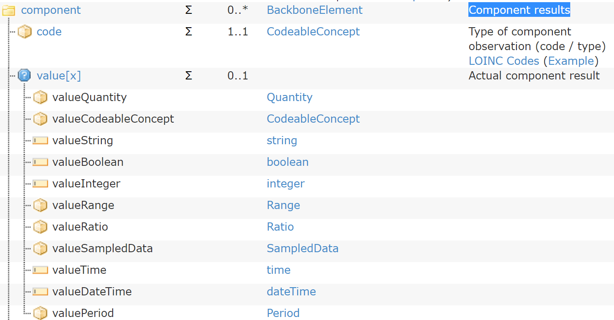
Observation.component
可記錄多個數值，如血壓

Slide 23
Observation 主要欄位
必填資料 (1-1 or 1-*)，如:
status
code
Resources 通常僅有少數必填資料，其餘皆為選用欄位

Slide 24
Observation 主要欄位
多用途之 resource 類別，例如
Observation 可存取各式檢驗、生理監測、影像發現資料
以 code 欄位定義其為哪一種觀察值

Slide 25
引入FHIR 標準的好處 3
具擴充性及應用彈性
各式 resource 細部欄位是否存在具選擇性
例如 patient 基本資料可很簡化(如臨床資料庫)，也可很詳盡(如存 n 筆各式聯絡資訊)
多用途之 resource 類別，例如
Observation 可存取各式檢驗、生理監測、影像發現資料
以 code 欄位定義其為哪一種觀察值
Diagnostic report 包含檢驗、影像檢查、病理檢查報告

Slide 27
FHIR observation

Slide 28
Observation、Conduction、Patient Relation
病人資料保管組織(醫院)
Subset reference to
Observation
Condition
Patient
先有病人
再新增病人問題及量測資料
Notes:
http://hl7.org/fhir/patient.html

Slide 29
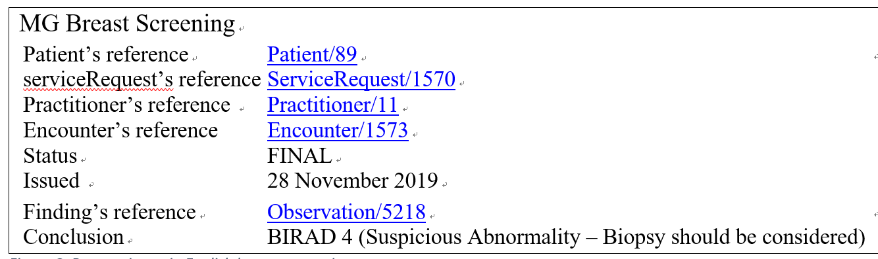
初步之影像結構化報告範例
https://hapi.fhir.tw/fhir/DiagnosticReport/5268

Slide 30
FHIR resource id
Resource id:
資料上傳後 FHIR server 統一產生
代表此筆資料(類似主健)
利於其他資料參考(類似 foreign key)，例如:
patient.manageOrganization to Organization
Condiction.subject reference to Patient

